Slide 1

Treinamento JAVA
Módulo 02 - Análise de um Problema e Desenvolvimento
da Solução

Slide 2
Análise Orientada a Objetos
Primeiro passo: entender o domínio da aplicação
O domínio da aplicação será, provavelmente:
O negócio para o qual você quer solucionar um problema.
A área para qual se quer criar um novo produto
Notes:
1. Analyze a problem using object oriented analysis:
In this process, the first step is to understand your domain & the domain will probably be the business you are trying to solve the pblm for, or the area to create new product.
<number>

Slide 3
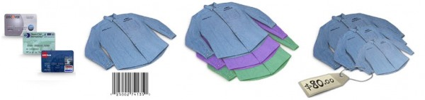
Caso de Estudo
Uma empresa chamada Direct Clothing vende camisas do seu catálogo. Nós temos que desenvolver um produto para essa empresa. Mas inicialmente nós temos que entender algumas coisas sobre suas camisas Ex:
Cada camisa tem um identificador único (ID) – código de barras
Uma ou mais cores – Azul, verde etc
Um ou mais tamanhos
Tem uma descrição– tipo de material, estilo etc
Preço
Eles aceitam cheques & cartões de crédito.
Notes:
Microprocessors are having a profound impact in intelligent consumer-electronic devices. Recognizing this, Sun Microsystems in 1991 funded an internal corporate research project code-named Green, which resulted in the development of a C++-based language that its creator, James Gosling, called Oak after an oak tree outside his window at Sun. It was later discovered that there already was a computer language called Oak. When a group of Sun people visited a local coffee shop, the name Java was suggested, and it stuck.
The Green project ran into some difficulties. The marketplace for intelligent consumer-electronic devices was not developing in the early 1990s as quickly as Sun had anticipated. The project was in danger of being canceled. By sheer good fortune, the World Wide Web exploded in popularity in 1993, and Sun people saw the immediate potential of using Java to add dynamic content, such as interactivity and animations, to Web pages. This breathed new life into the project.
Sun formally announced Java at a major conference in May 1995. Java garnered the attention of the business community because of the phenomenal interest in the World Wide Web. Java is now used to develop large-scale enterprise applications, to enhance the functionality of Web servers (the computers that provide the content we see in our Web browsers), to provide applications for consumer devices (e.g., cell phones, pagers and personal digital assistants) and for many other purposes.
<number>

Slide 4
Caso de Estudo
Sistema Atual
Durante o estágio de análise, você também tem que aprender sobre o sistema atual, se existir um. Nessa caso, existem 2 modos de um cliente fazer seus pedidos:
Através de uma central de atendimento ao cliente pelo telefone.
Por email ou fax.

Slide 5
Caso de Estudo
O Sistema Proposto
A Direct Clothing deseja permitir ao cliente fazer pedidos pela internet
Quando um cliente faz um pedido, a disponibilidade dos itens é verificada, se houver disponibilidade o pedido é encaminhado para o armazém e liberado, senão tiver disponível ele entra em espera até ficar disponível.

Slide 6
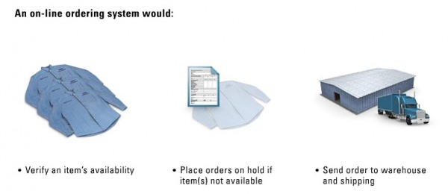

Slide 7
Identificando o Domínio do Problema
O domínio do problema refere-se o escopo do problema que você se propôs a resolver
Descrever, brevemente, o que você quer resolver, por exemplo:
“Criar um sistema de pedidos que permita aos clientes pedir pela internet.”
Na análise o mais importante é identificar o domínio do nosso problema e o escopo que queremos resolver.

Slide 8
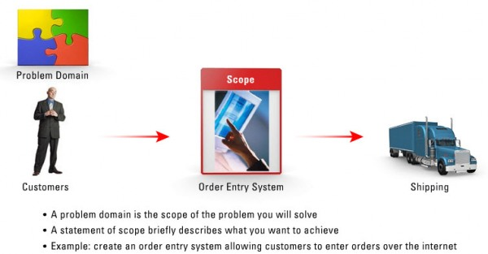

Slide 9
Identificando Objetos
Os objetos podem ser de dois tipos:
Físicos (ex: camisa, cliente)
Conceituais (ex: conta, pedido)
Para determinar as características dos nossos objetos devemos levar em consideração o escopo do produto e o domíno do problema. Nem mais, nem menos!
Notes:
Identifying object:
Many times the product will add things tht shouldn’t be there or they forget that shud be there. So we have to consider the current system, and view it in line with the proposed system and analyse what all objects we should be considering for the product in relevance with the scope of the product and the problem domain.
Our product with this case study is to build an order entry system which will take orders over internet. The product’s problem domain is only pertaining to taking orders on internet and letting the shipping department know for shipping the order. In that case, the product’s shipping department solution shouldnt keep track of trucks etc as that is outside the scope of the product development.
At this point we have learnt a bit about the problem we have to solve, the current system that exists & the new system that needs to be built. Since our analysis & design has to be based on object oriented concepts, it has to be represented in objects. so wht is an object?
In real world terms, objects can be either physical or conceptual & we hve to represent that object inside the computer.
<number>

Slide 10
Características dos Objetos
Os objetos tem basicamente duas pricipais características:
Atributos/Propriedades
Caracteristicas do objeto (cor, tamanho, preço)
Operações/Ações
O que os objetos podem fazer (para um cliente: fazer pedido, cancelar pedido)

Slide 11
Escolhendo Nossos Objetos
Agora nós temos que ver quais objetos usaremos para nosso produto
Identificar os objetos - chamá-los de objetos candidatos.
Determinar se eles são apropriados para a nossa solução ou não.

Slide 12
Critérios adicionais para reconhecer objetos I
Identificar objetos - Olhe para as coisas que têm características independentes como pedido e cliente.
Entidades físicas, tais como camisas, geralmente são muito mais fáceis para escolher do que os objetos conceituais.
Uma vez que eles são escolhidos, você tem que ver se esses objetos são relevantes para o nosso domínio do problema ou se eles estão dentro ou fora do escopo.
Notes:
1. Identify objects – Look for those things which have independant characterstic like order & customer. Usually physical entities such as shirts are much easier to pick out than conceptual things. 2. Once they are picked, you have to see if these objects are relevant to our problem domain or are they in or out of scope. Questions like these should help:
Does the object exist within problem domain, ex: a shirt seems to, where as truck doesnt.
Is object required for a solution to be complete. ex: shirt – yes its part of the solution, truck – no.
Is object required to be as part of interaction between user & system. ex - order information.
So, considering the above criteria specified, the possible objects in the Direct Clothing case study are:
shirt
order
customer
catalog – keep track of all shirts for sale
form of paymnt.
<number>

Slide 13
Critérios adicionais para reconhecer objetos II
Perguntas que podem ajudar:
O objeto existe dentro do domínio do problema? (ex: camisa, parece que sim. Caminhão, não)
O objeto é necessário para a solução ser completa?
O objeto é necessário porque representa uma interação entre o usuário e o sistema? (ex: Pedido)

Slide 14
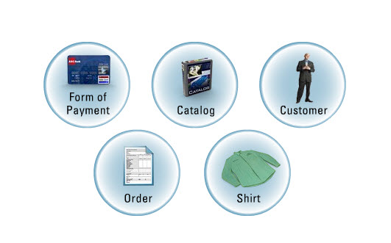
Critérios adicionais para reconhecer objetos III
Assim, considerando os critérios especificados, os objetos possíveis no estudo de caso são:
Camisa
Pedido
Cliente
Forma de pagamento.
Catálogo - manter o controle de todas as camisas para venda

Slide 15
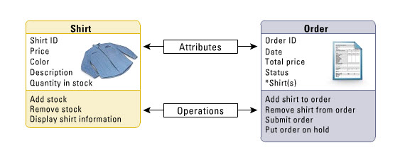
Identificar Atributos e Operações
Possíveis atributos (características) e operações (ações):

Slide 16
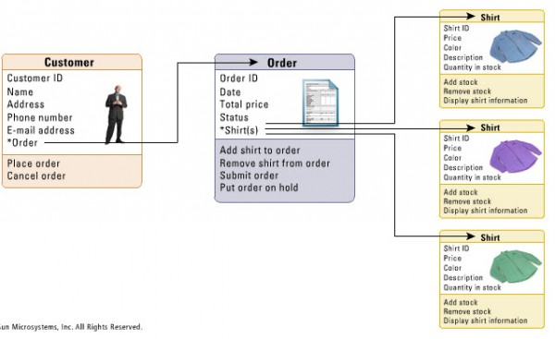
Identificar Atributos e Operações
Diminuindo repetição / dados duplicados

Slide 17
Caso de Estudo: Solução
Nós identificamos os objetos, e também identificados a relação entre o objetos. Vamos colocar tudo junto:
O objeto catálogo tem referência para objeto camisa, que se refere a todas as camisas no catálogo. Também as operações para adicionar / remover camisas.
O objeto Pedido faz referência a todas as camisas em pedidas, e também se refere a um objeto de forma de pagamento que o cliente usa. Também inclui operações como adicionar / remover camisa, submeter e colocar pedido em espera

Slide 18
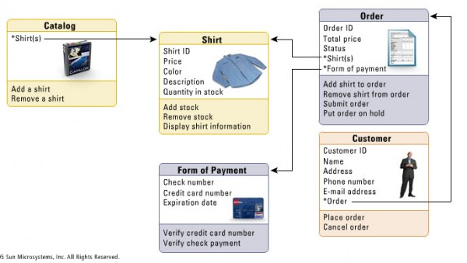
Caso de Estudo: Solução

Slide 19
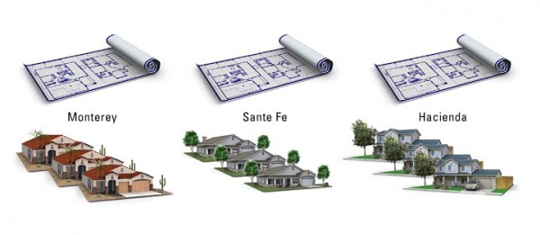
Projetando Classes
Com os objetos definidos , temos que projetar as classes. Mas o que são classes?
Classes são uma espécie de planta-baixa.
Notes:
Modelling classes:
Once we have the objects, we have to design the classes. But what is this classes?
What is a class? - A class is a blue-print. Consider an example of house construction. First the architect will have a blue-print which is not the house itself, but just a plan to construct one. The class is just such an entity, which is a blue-print or a plan for an object. Once we have a blue-print, all we have to do is construct as many objects of that class we like. From one blue-print, any number of but only one type of house can be constructed. but just by altering the print, different types of houses can be constructed
<number>

Slide 20
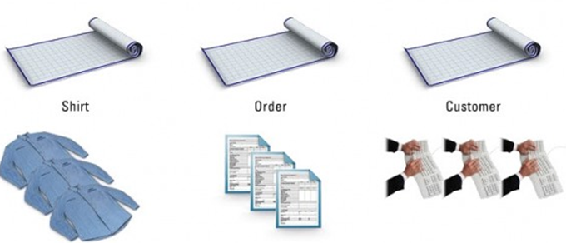
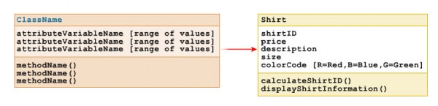
Projetando Classes

